Slide 1




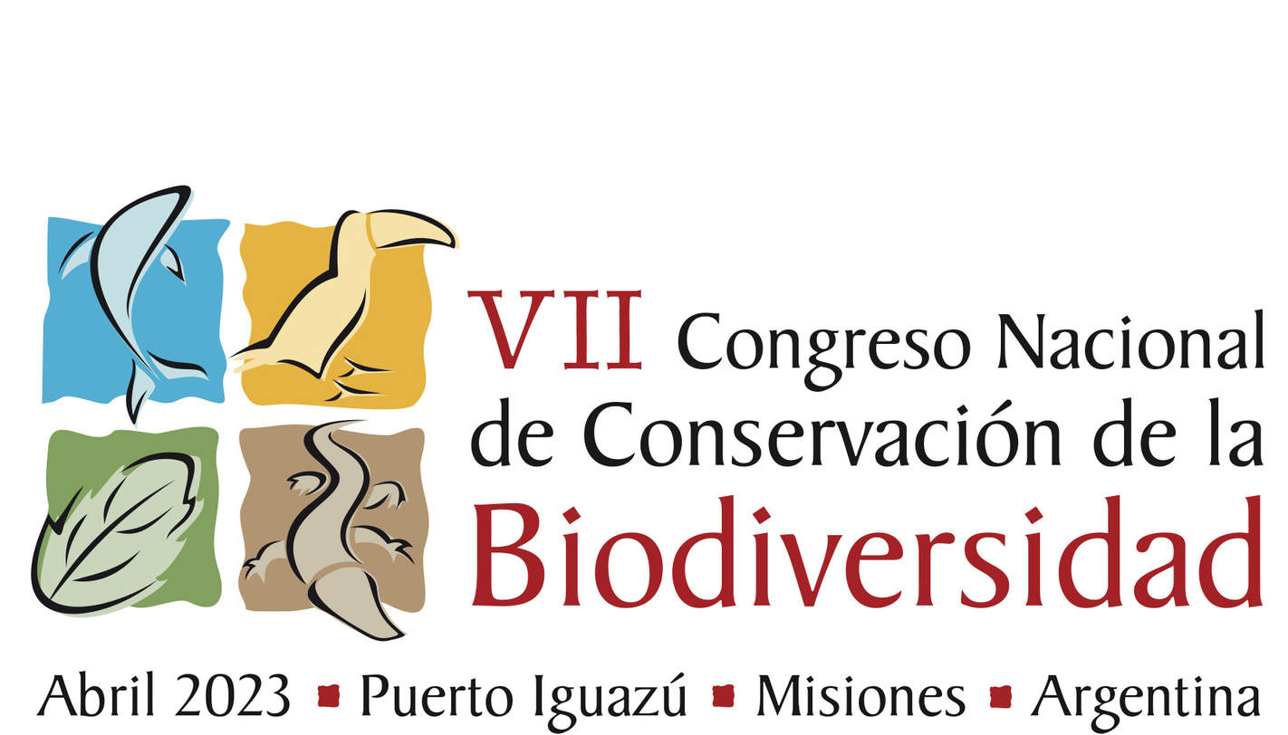





GESTIÓN DEL HÁBITAT ACUÁTICO:
PROPUESTA DE CREACIÓN DE UNA RESERVA ÍCTICA EN EL ARROYO YABEBIRY, MISIONES, ARGENTINA.
Mgter. Gladys G. Garrido
Proyecto Biología Pesquera Regional
FCEQyN - UNaM

Slide 2
CARACTERISTICAS DEL ÁREA DE ESTUDIO
IMPORTANCIA ICTIOLÓGICA / MONITOREOS BIOLOGICOS (1994 -2023) (1999-2023). ASPECTOS REPRODUCTIVOS
HERRAMIENTA DE GESTION

Slide 3
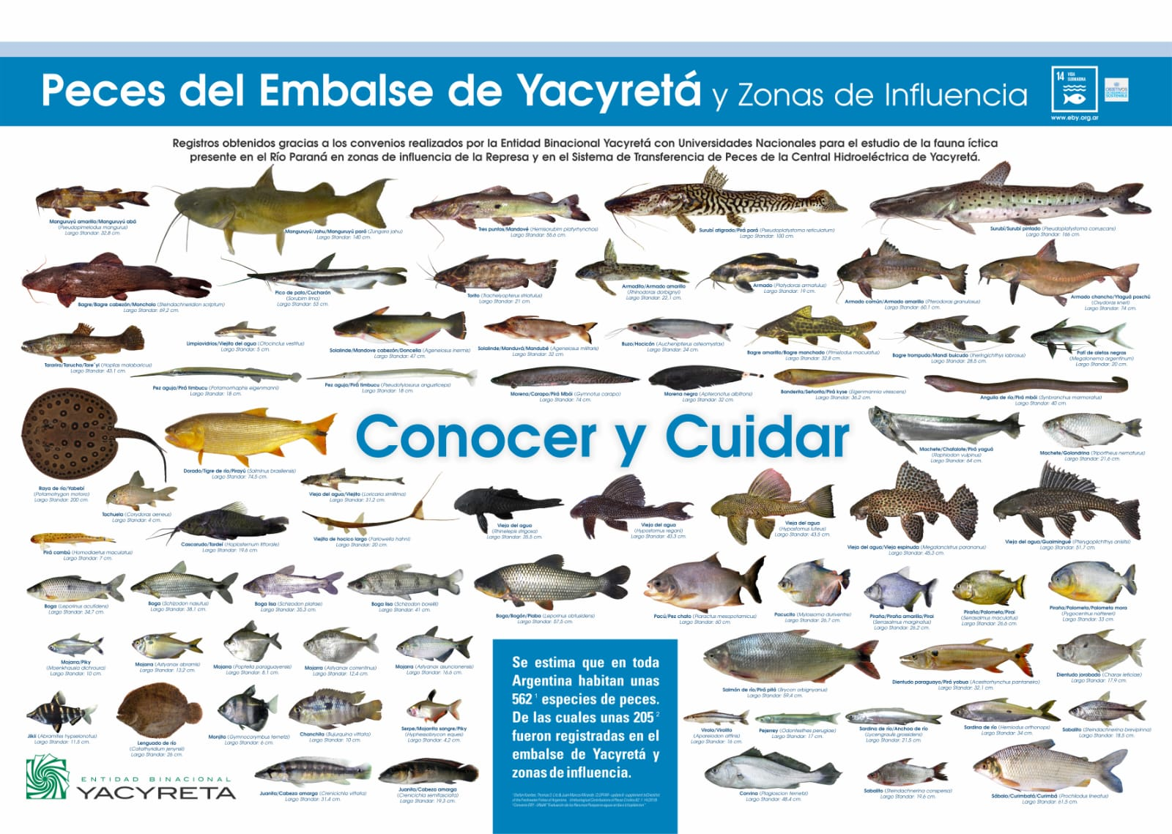
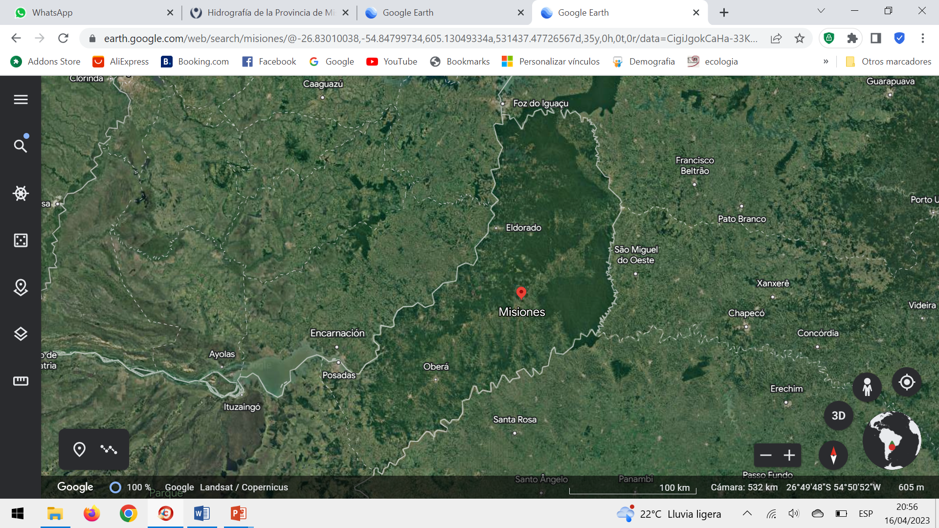
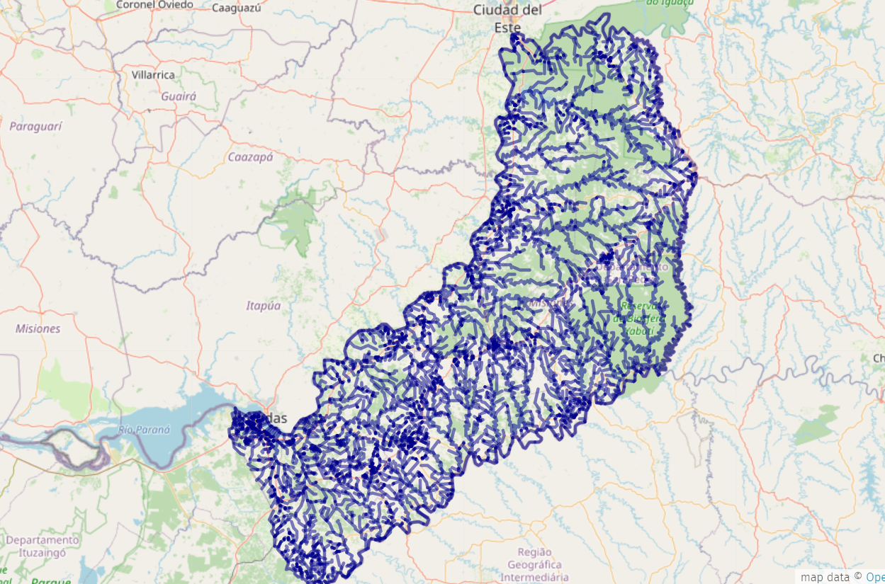
http://umap.openstreetmap.fr/es/map/hidrografia-de-la-provincia-de-misiones_415265?fbclid=IwAR2VuHMYowGpbaoR5yvF1U6-lv7A1yyS789nV_vqr8eM-Ip26BeyfEtecWA#9/-27.0244/-54.5758

Slide 4
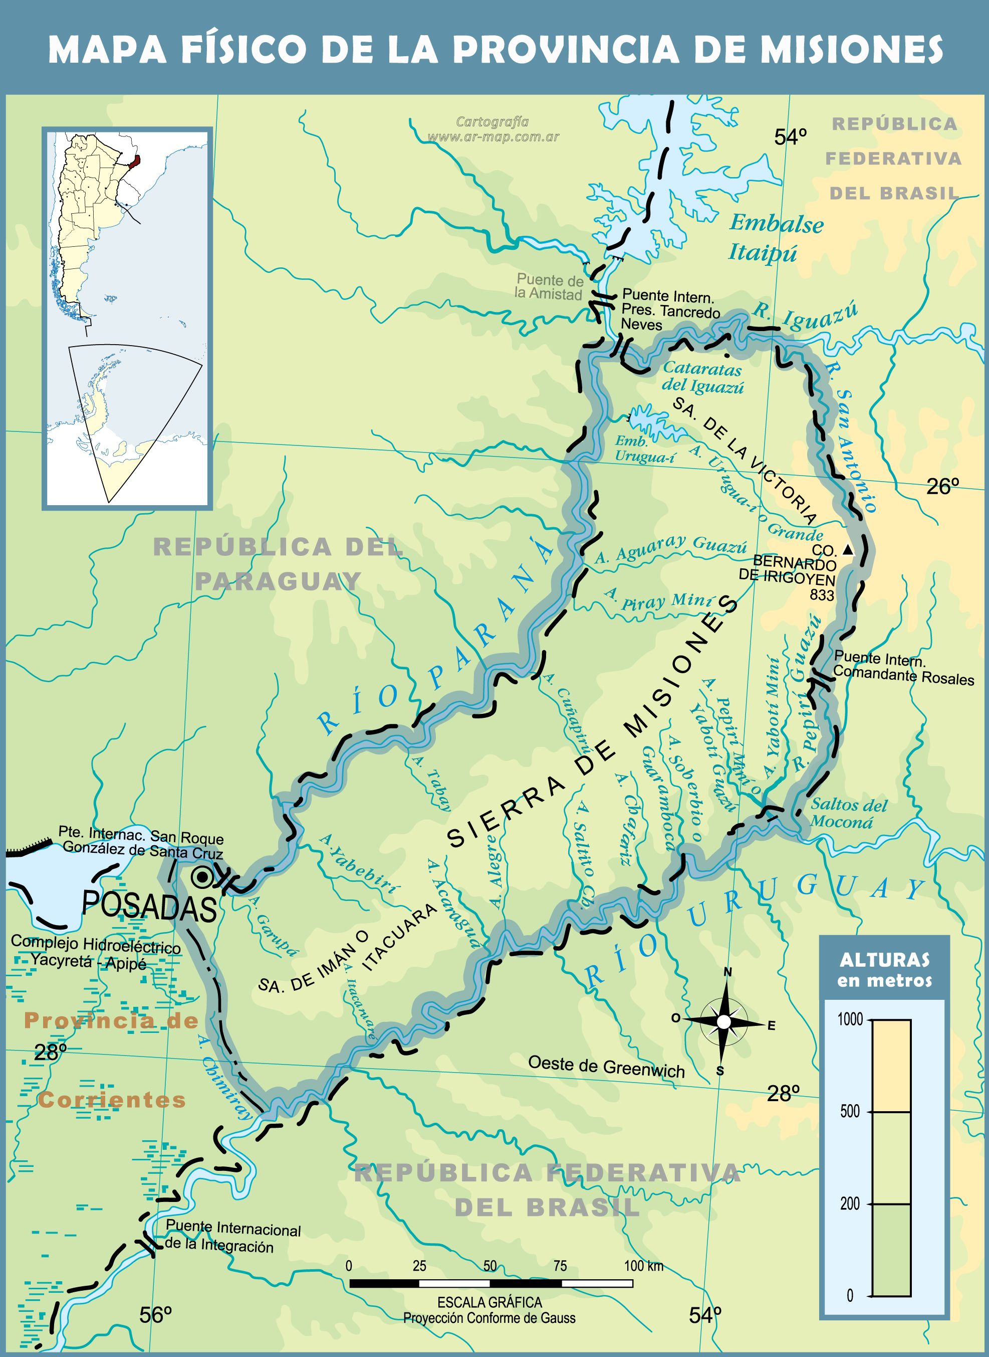
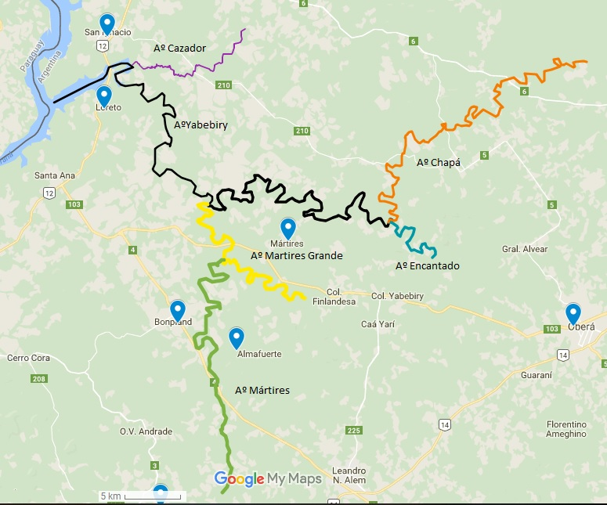
Cuenca del Arroyo Yabebiry, Misiones, Argentina

Slide 5
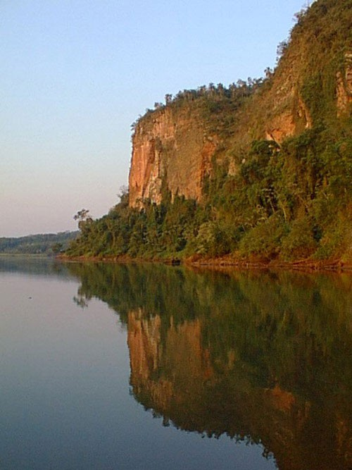
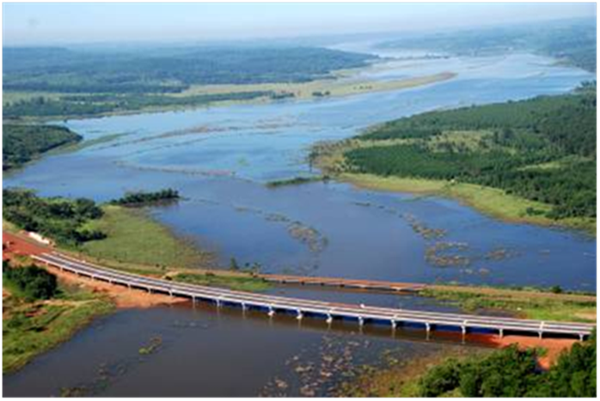
Arroyo Yabebiry
Superficie total de la cuenca: 1905 km 2
Longitud: 123 km
Afluentes principales: Arroyos Mártires, Grande y Chapá
Municipios de influencia: Oberá, Loreto, San Ignacio, Mártires

Slide 6
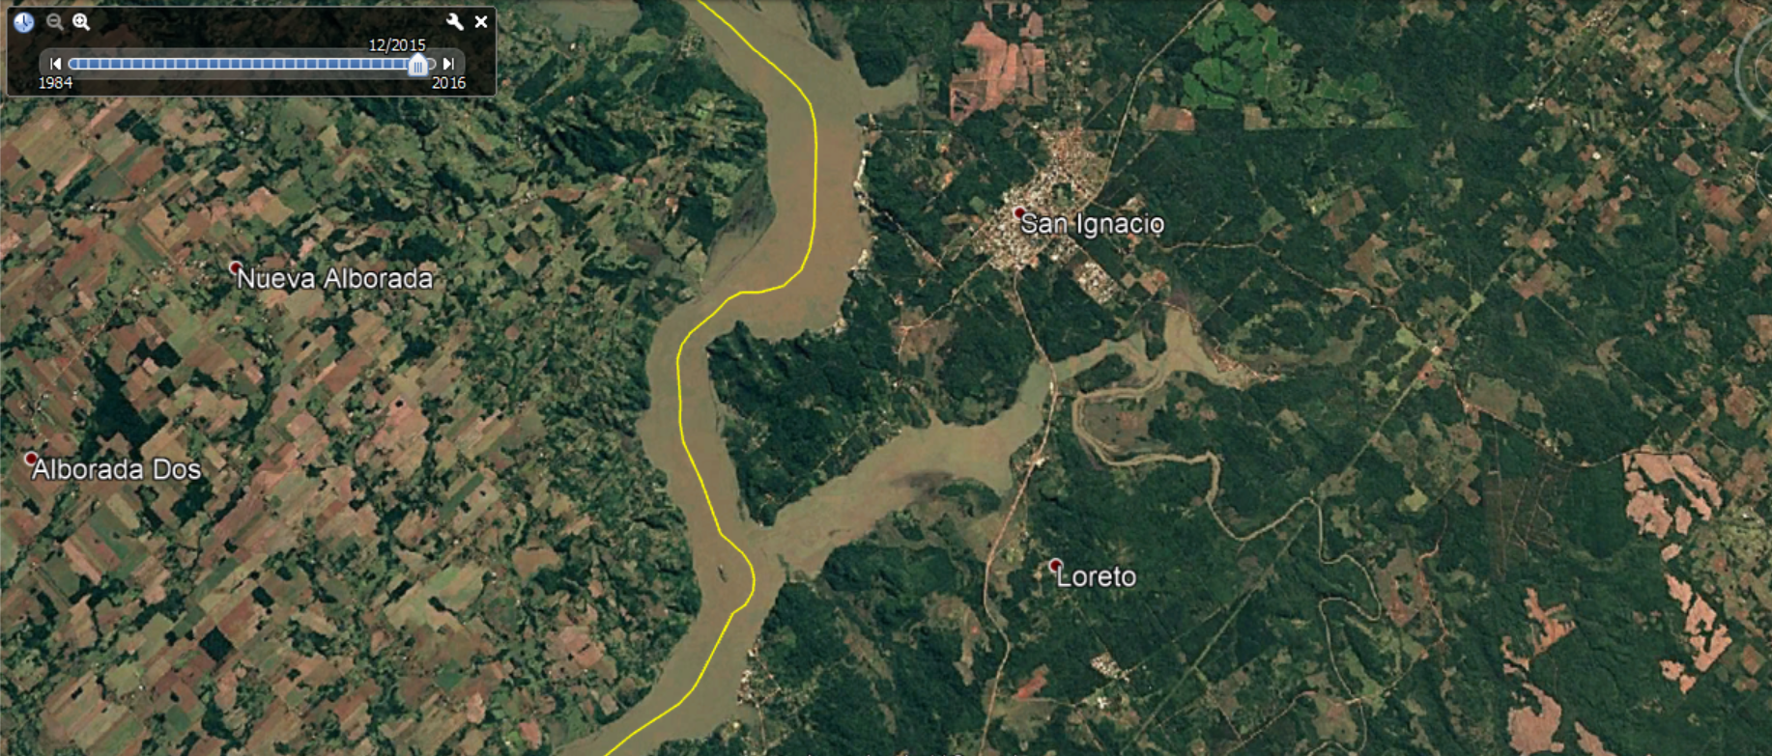
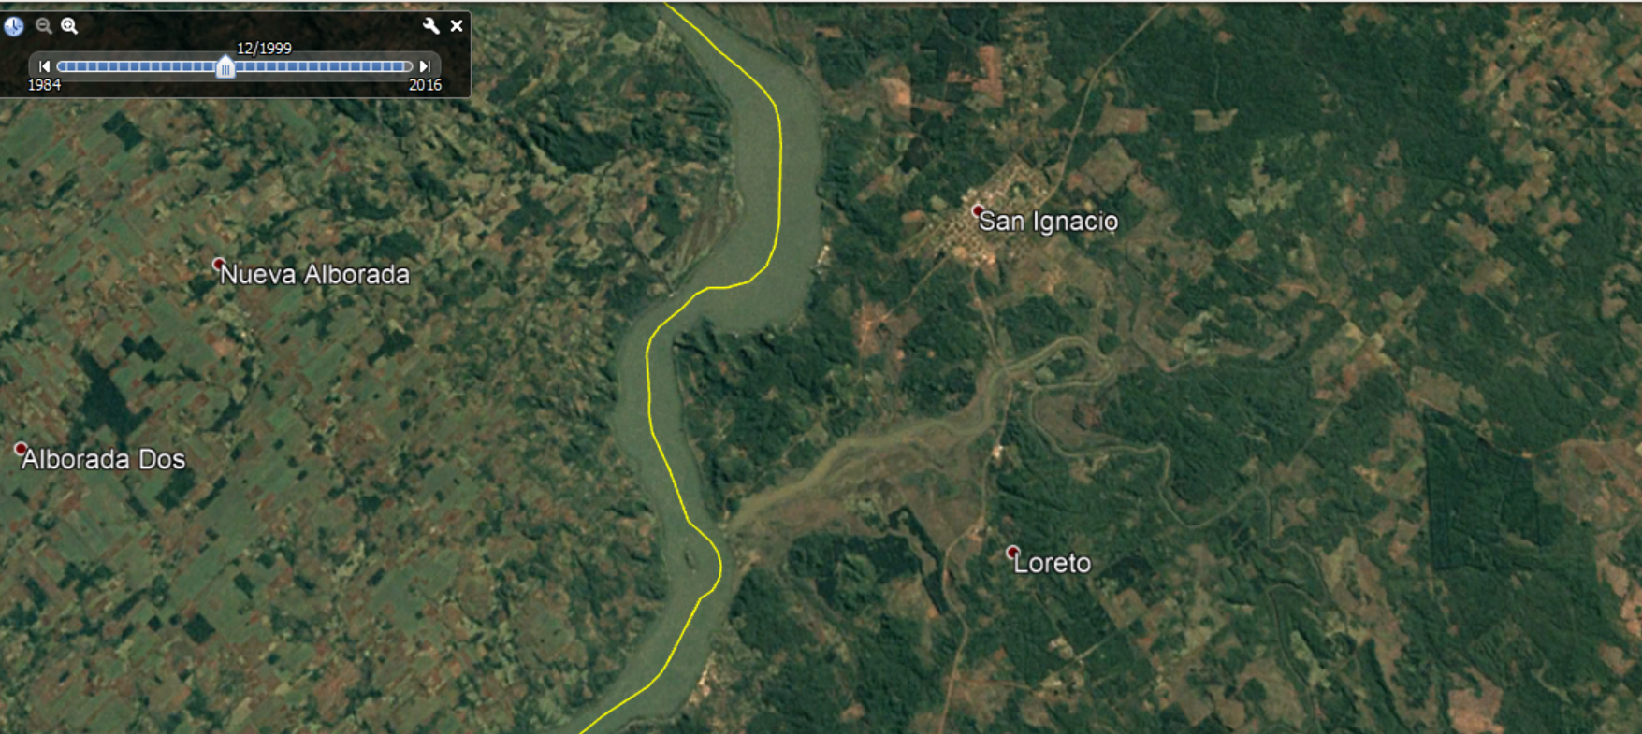
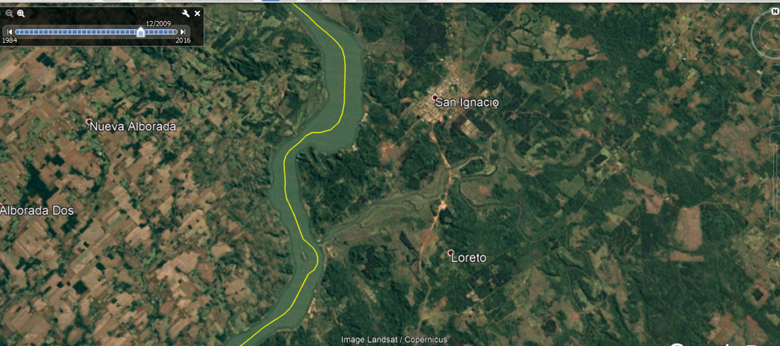

Slide 7
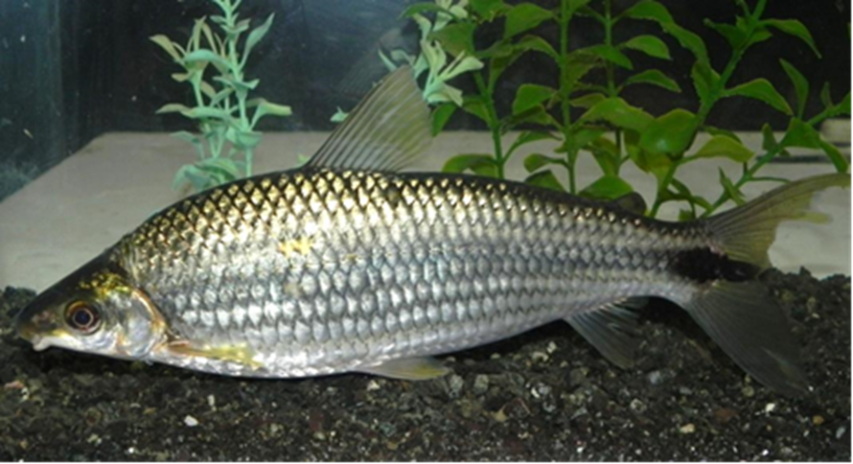
Ictiofauna del Arroyo Yabebiry
 | Riqueza especifica | Diversidad específica (bits) | Equitatividad
2005 (cota 76 msnm)* | 56 spp | 4,25 | 0,73
2008 (cota 78 msnm)* | 44 spp | 3,96 | 0,73
2010 (cota 80 msnm)* | 55 spp | 3,74 | 0,65
2013 (cota 83 msnm)* | 41 spp | 4,16 | 0,78
Schizodon nasutus
* muestreos trimestrales estacionales.
“Variación De La Composición Específica y Diversidad De La Fauna Íctica Del Arroyo Yabebiry En Diferentes Etapas Del Llenado Del Embalse Yacyretá.”
Aichino, Danilo R.; Cerutti Juan C.; Müller, Sergio; Massin Andrés S. y Garrido, Gladys G.
Jornadas de Ciencia y Tecnología de la FCEQyN. UNaM. Posadas, octubre 2015.

Slide 8
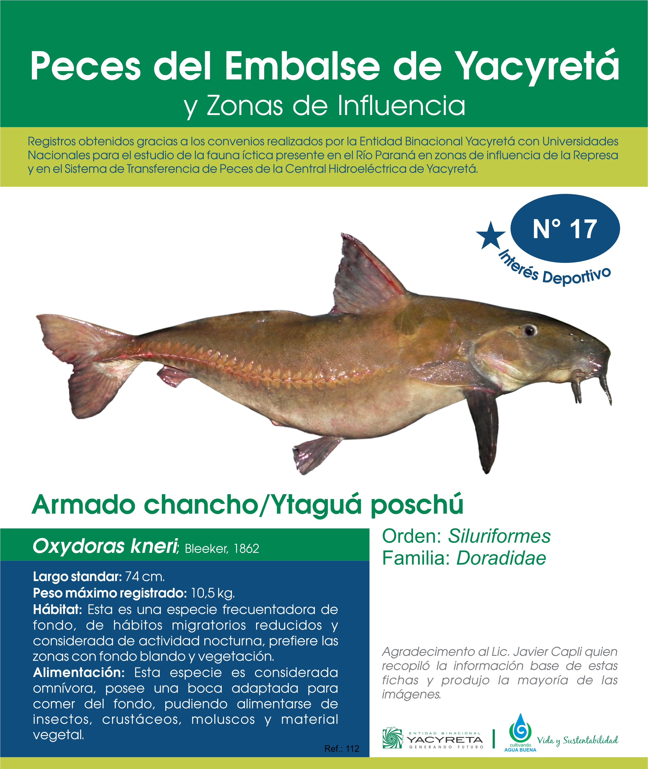
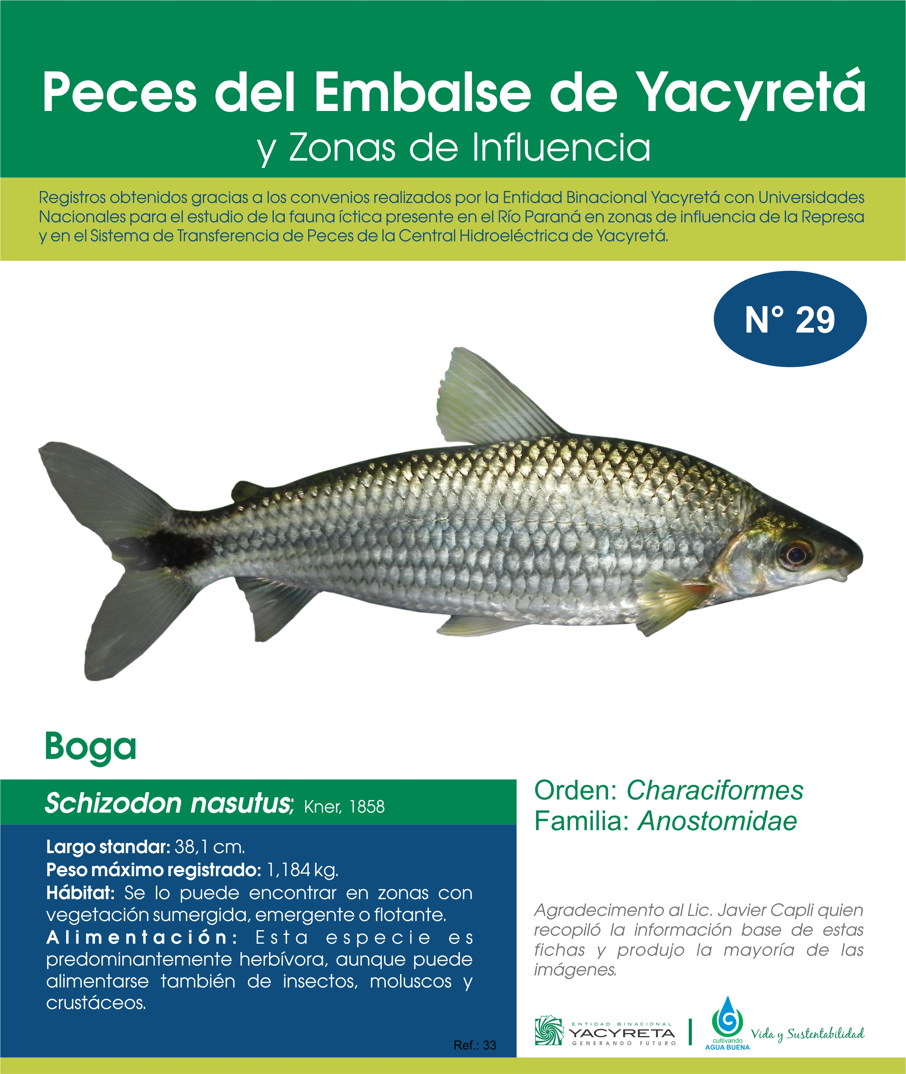
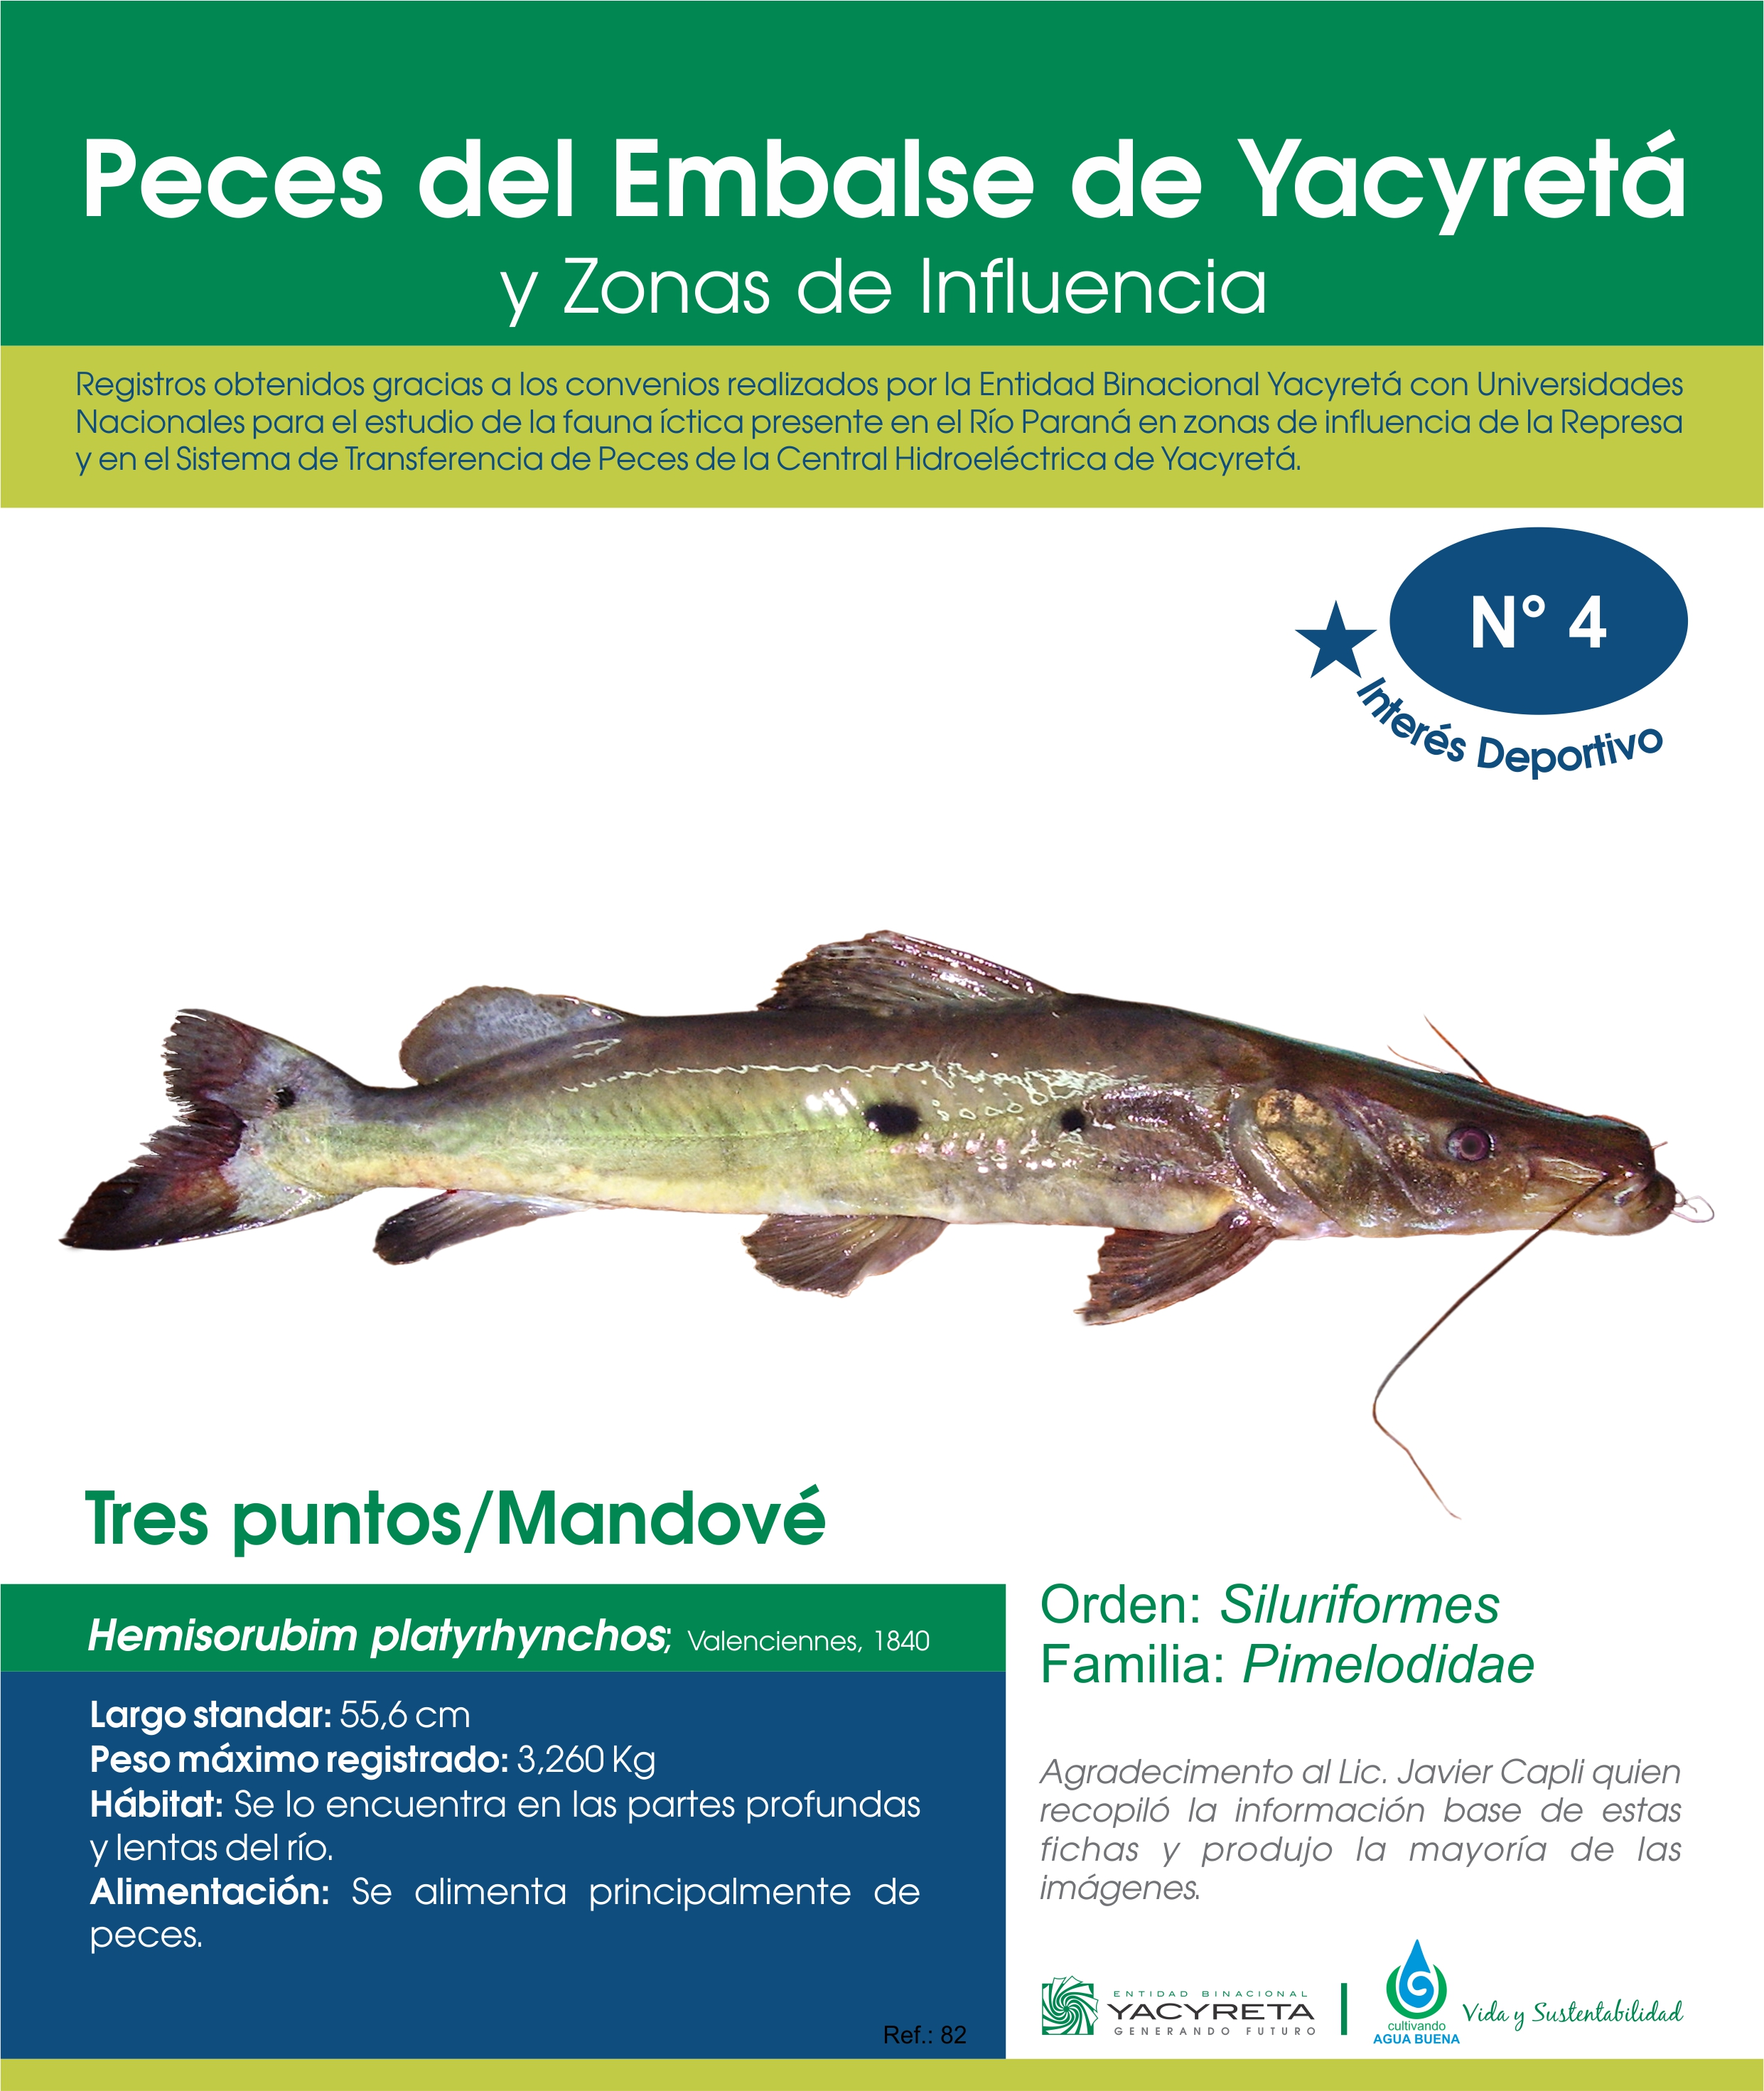
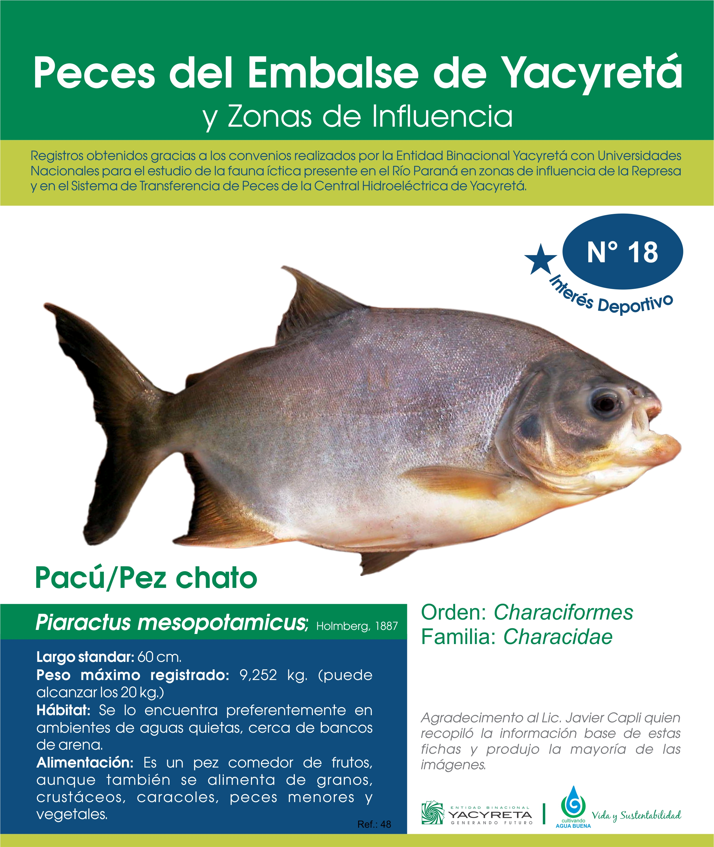
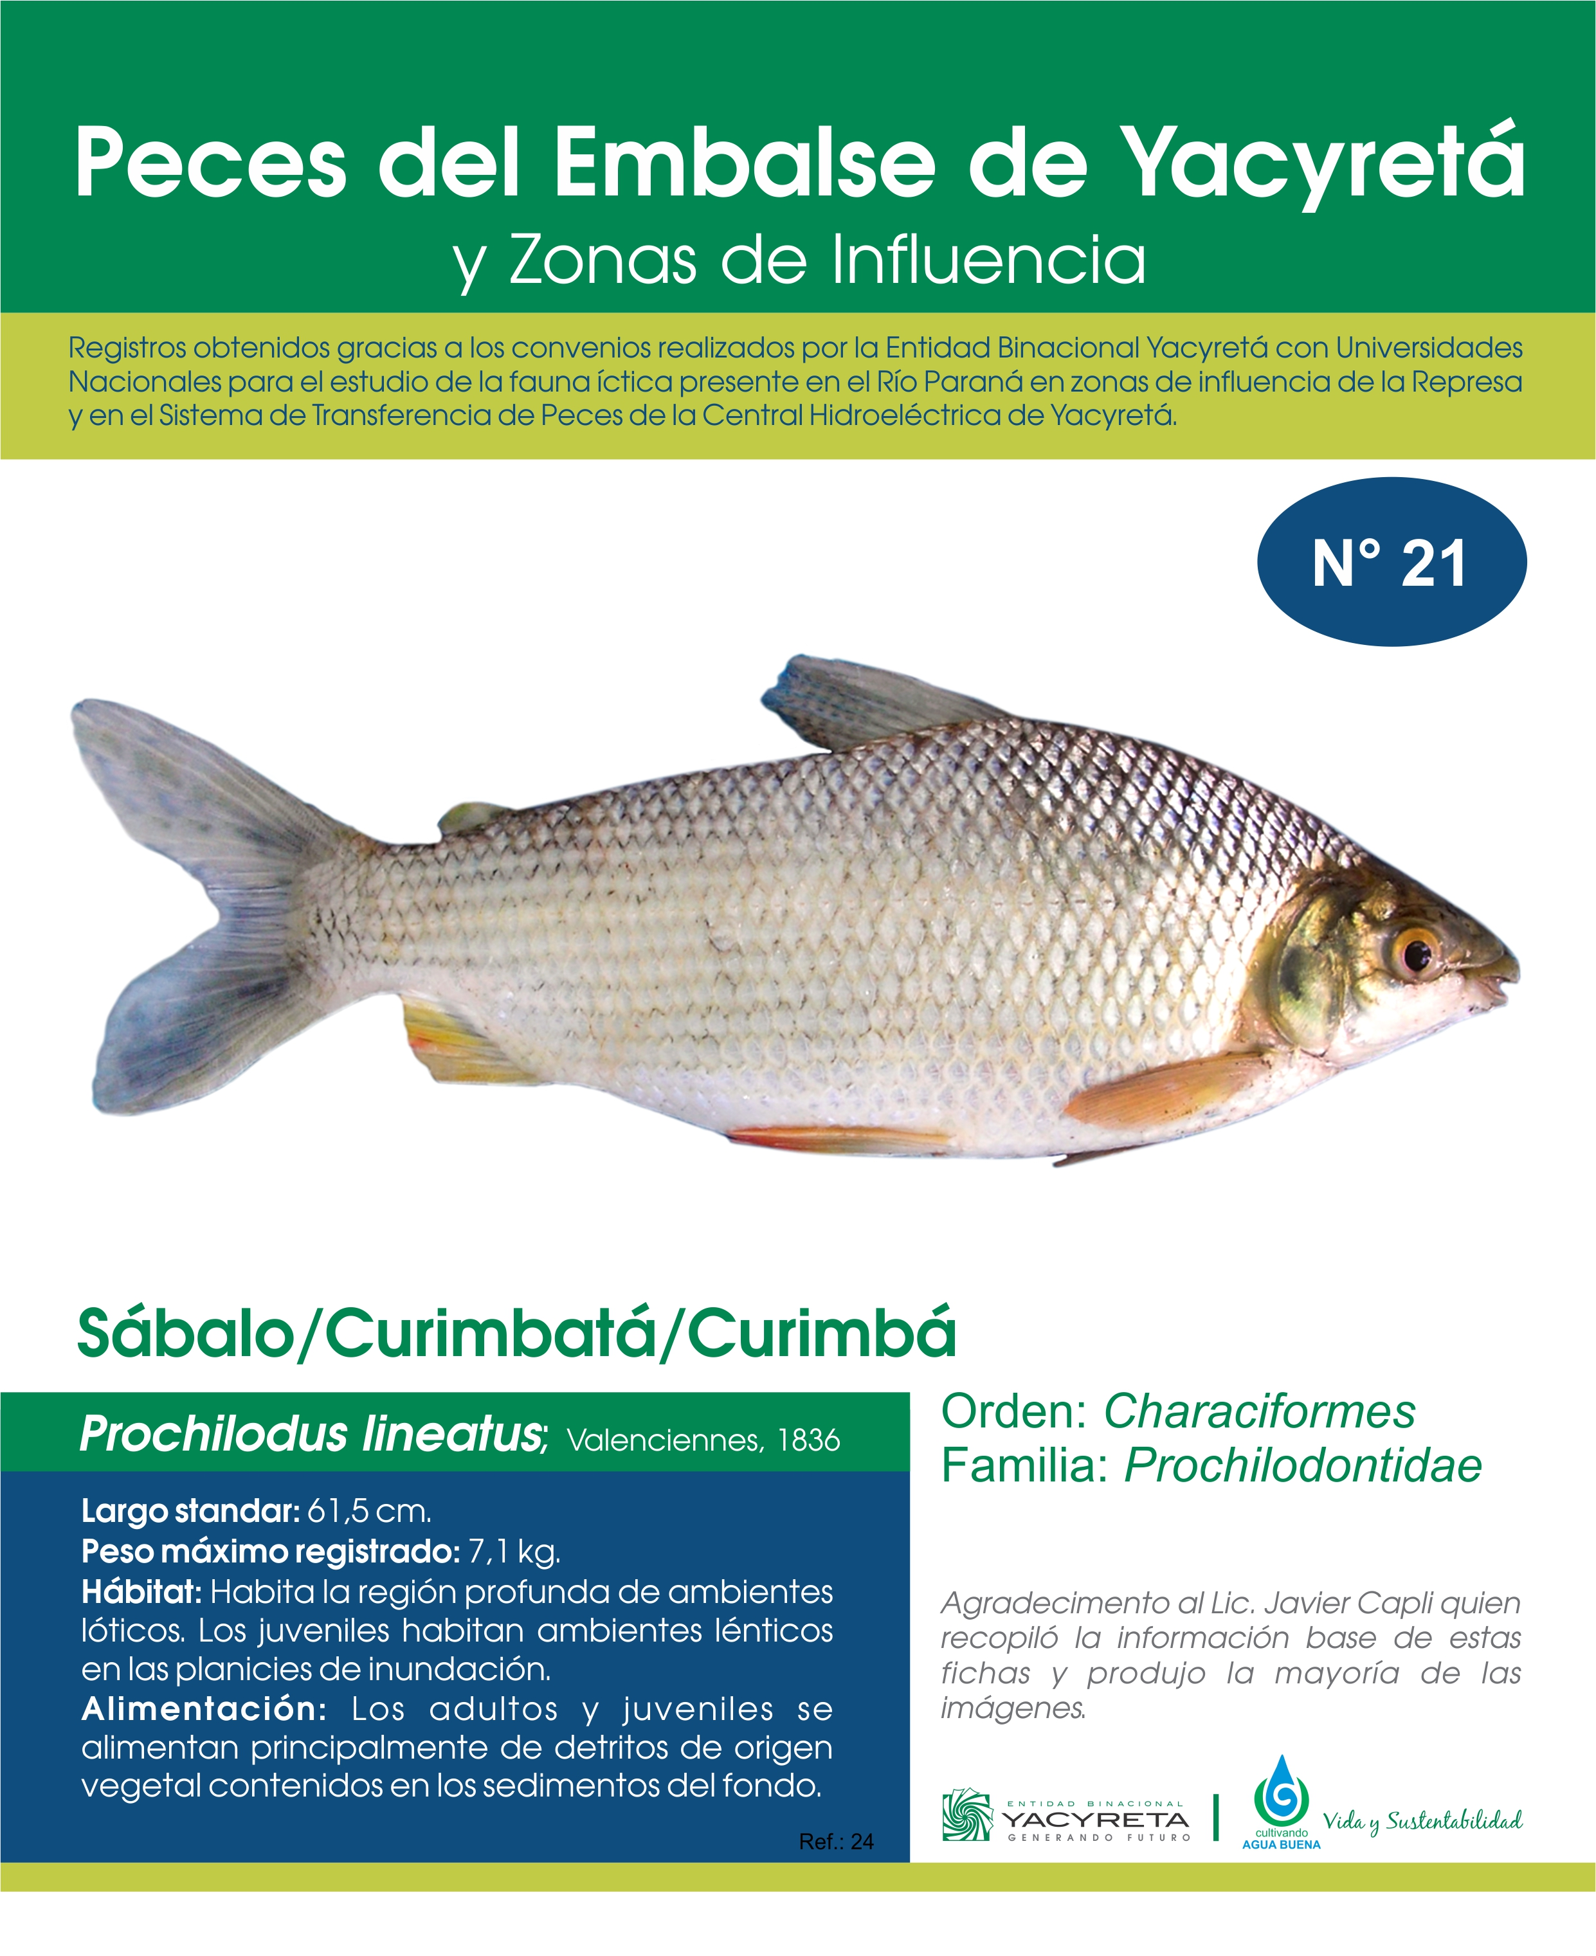
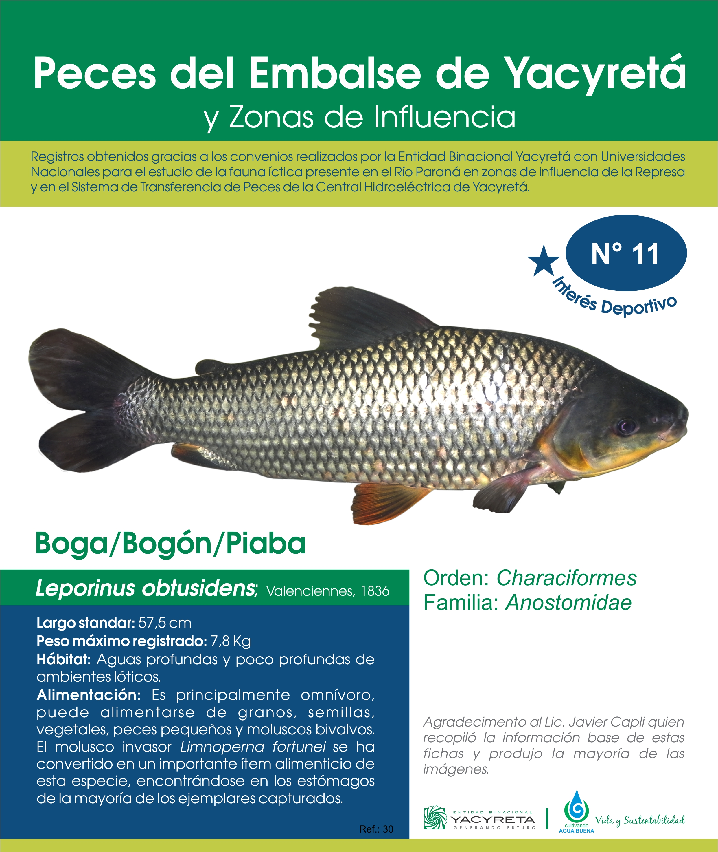
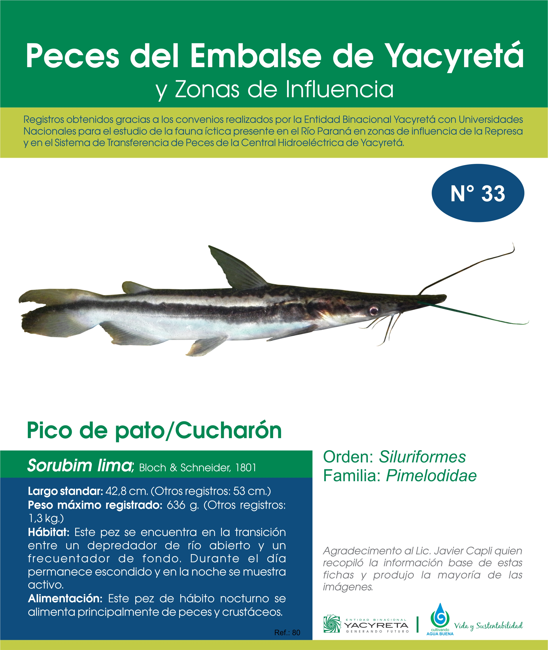
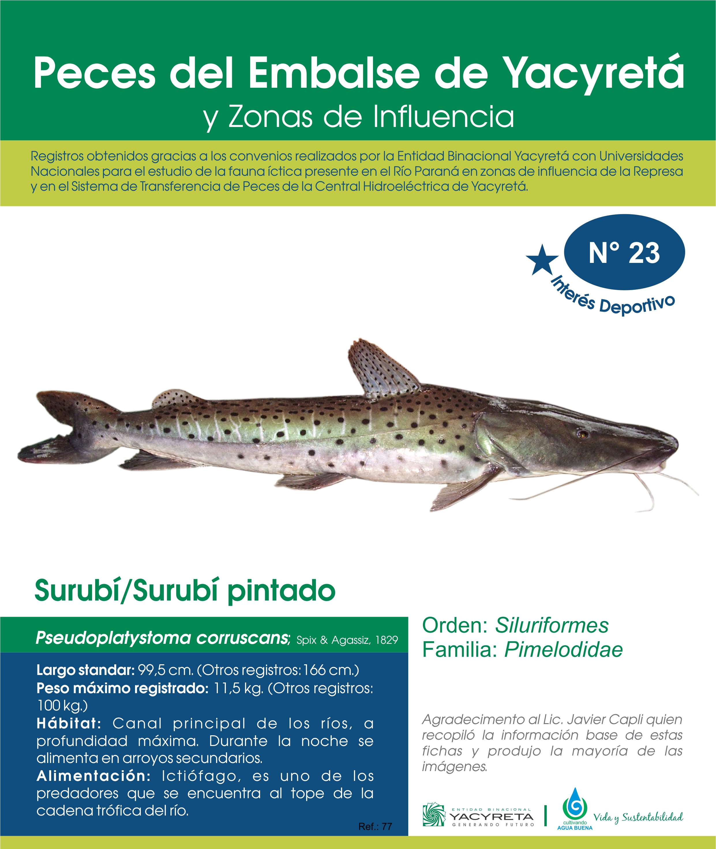
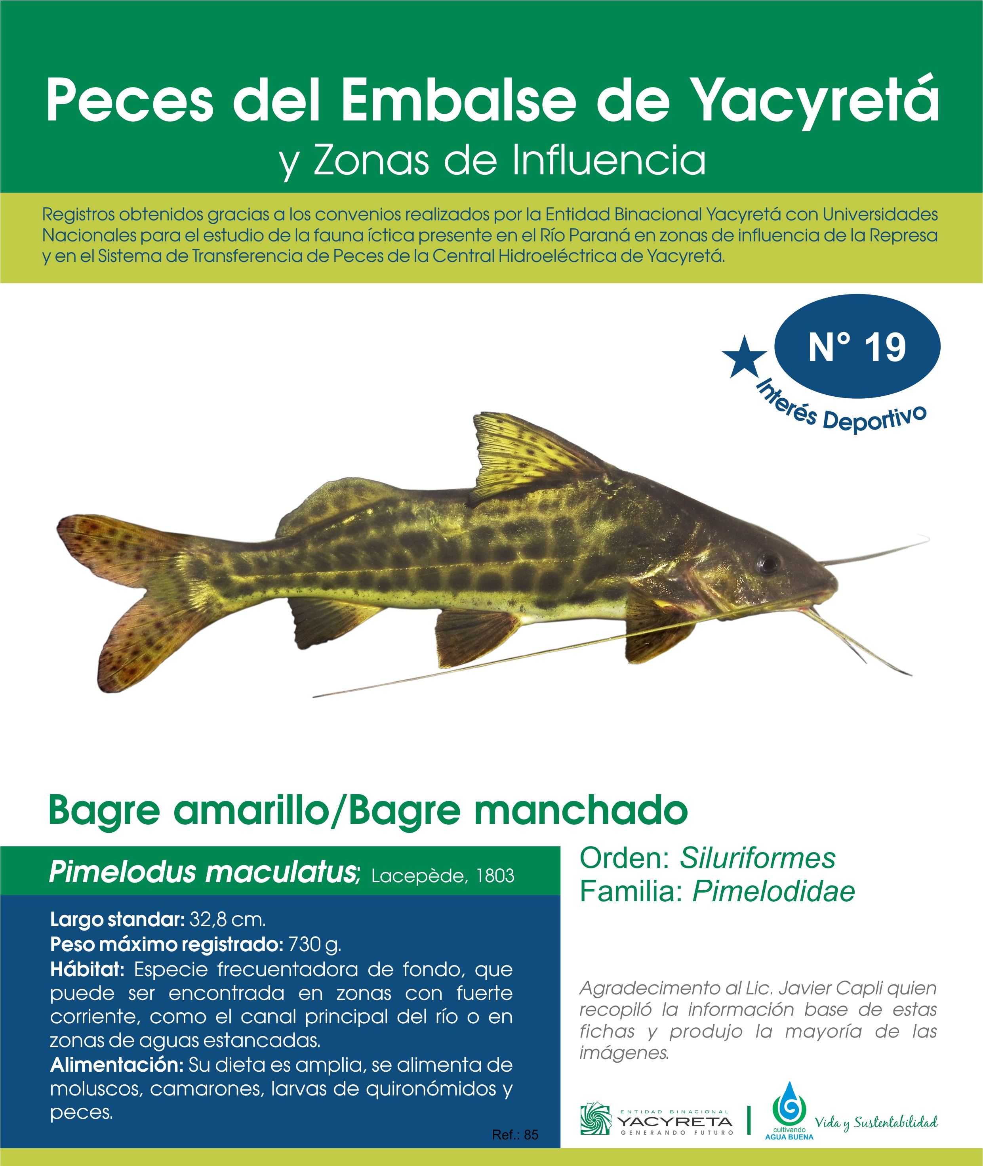

Slide 9
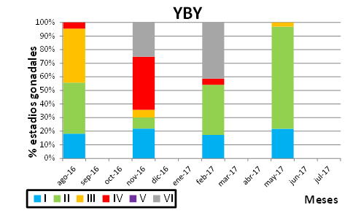
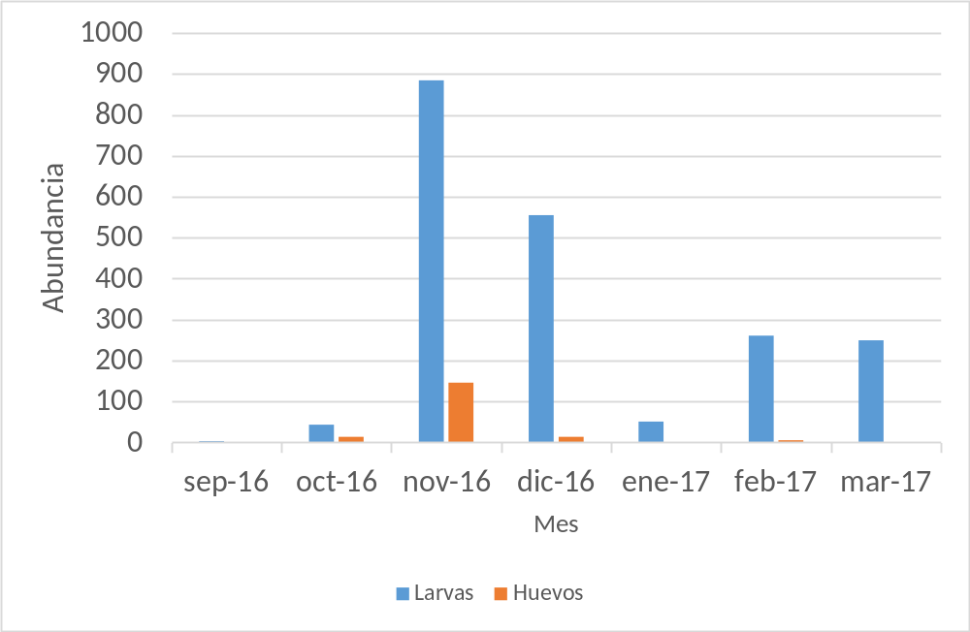
Aspectos reproductivos
Distribución temporal de huevos y larvas en el periodo reproductivo 2016-2017en la estación Arroyo Yabebiry
Distribución temporal y espacial de estadios gonadales en hembras.

Slide 10
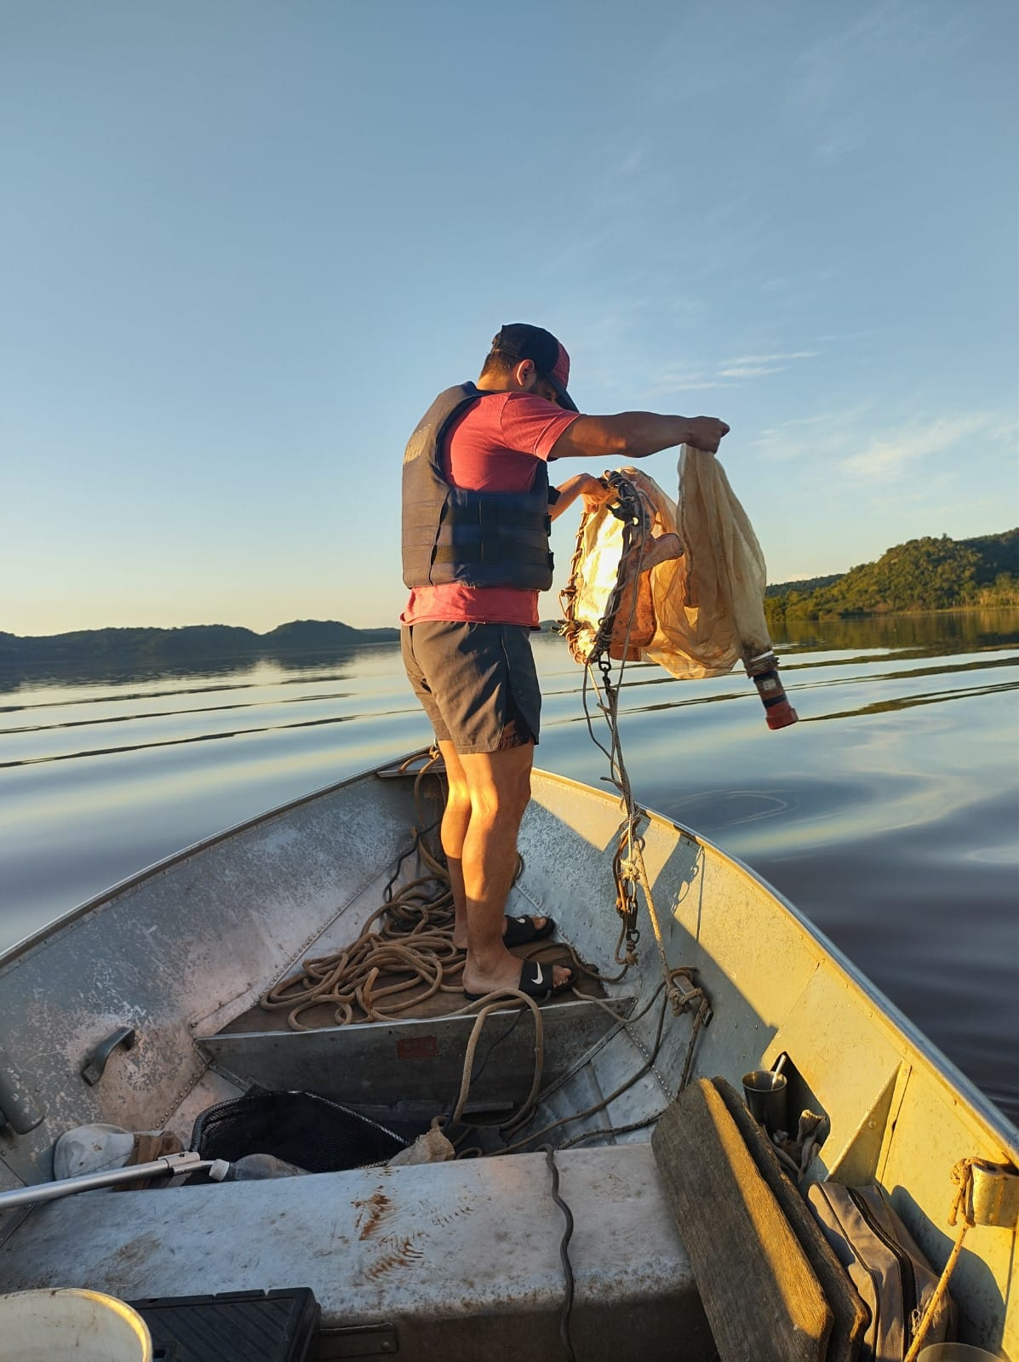
Área de reproducción y cría
ANALISIS DEL ICTIOPLANCTON:
Establecer patrones de abundancia espacio temporal especies ícticas de interés ecológico y económico. Usos del hábitat
Detección de las áreas críticas de desove y crecimiento inicial de especies de relevancia en las asociaciones ícticas del territorio involucrado;
Caracterización limnológica mediante la determinación de los factores ambientales asociados.
Determinación del espectro trófico de las principales especies del ictiopláncton y formas más avanzadas del desarrollo y la comparación con la oferta ambiental.
Financiaciamiento: Convenio Evaluación de Recursos Pesqueros Aguas Arriba E Ictioplancton. EBY- FCEQyN, UNaM.

Slide 11
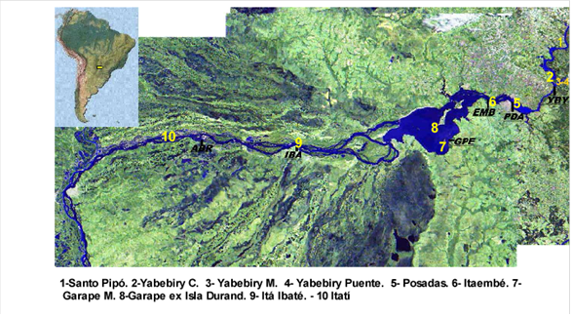
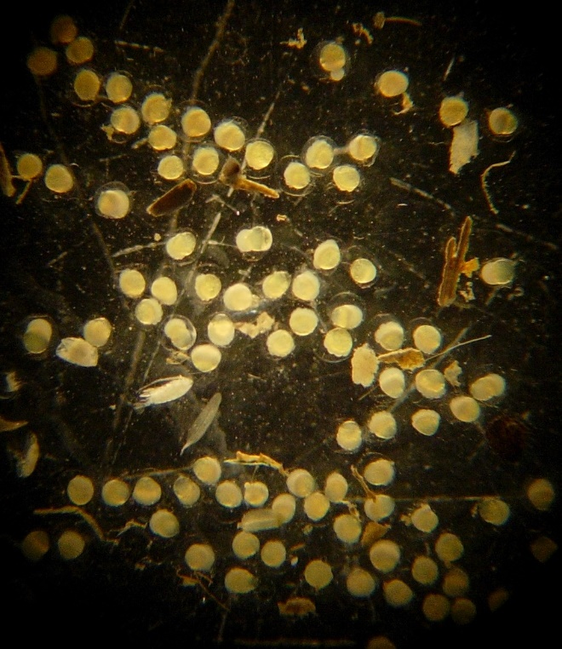
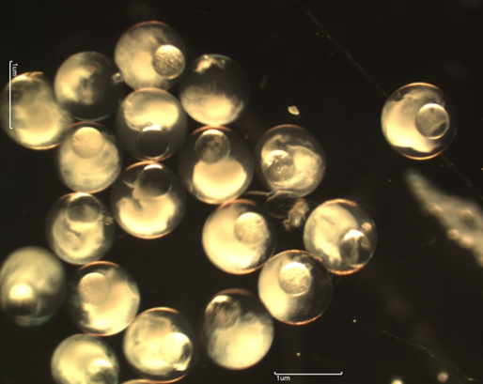
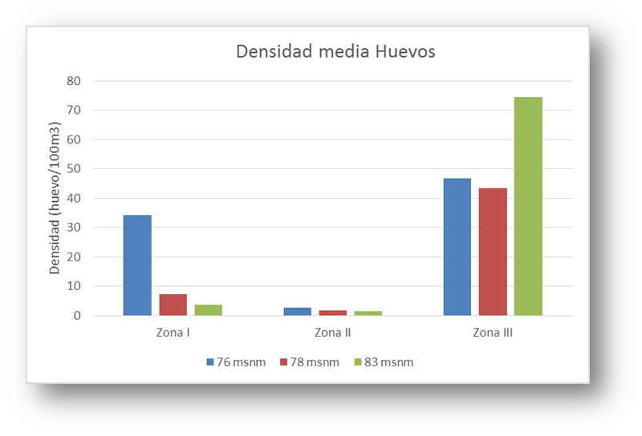
Huevos flotantes Sciaenidae

Slide 12
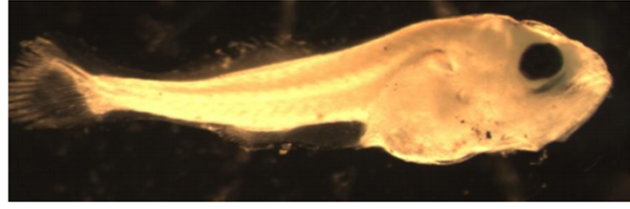
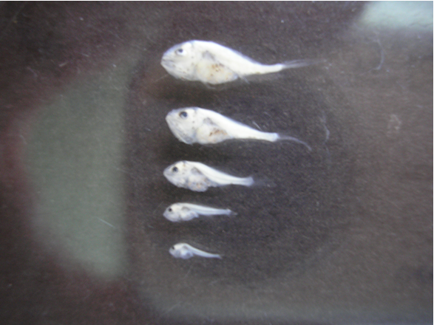
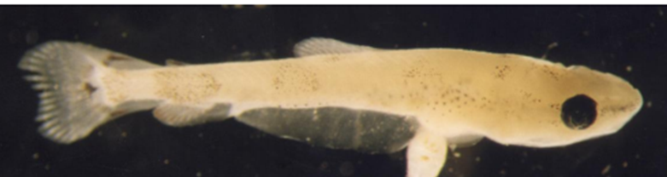
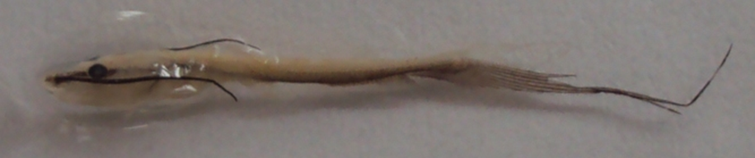
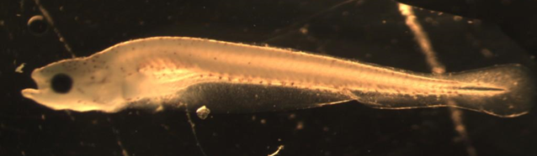
53 spp
1999 -2017
Plagioscion ternetzi
Leporinus sp
Serie de desarrollo de P. ternetzi
Sorubim lima
Prochilodus sp.

Slide 13
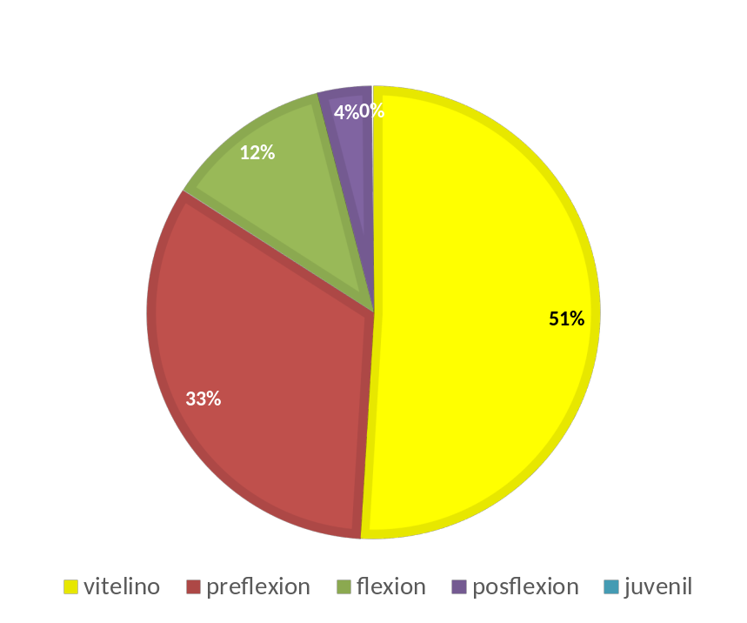
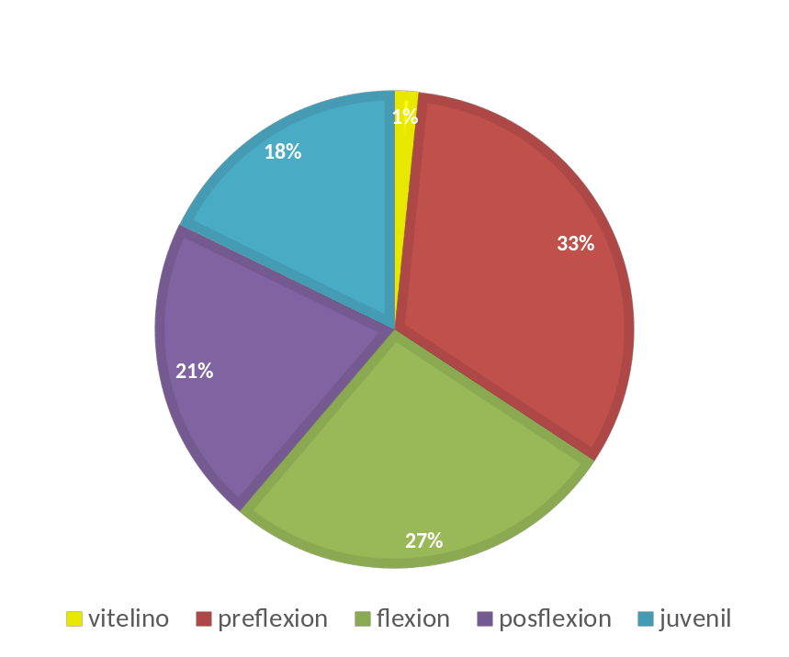
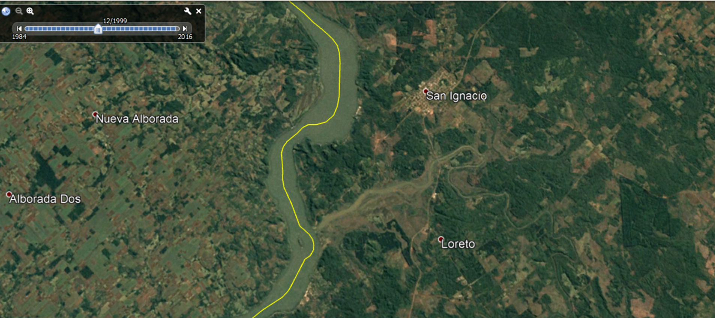
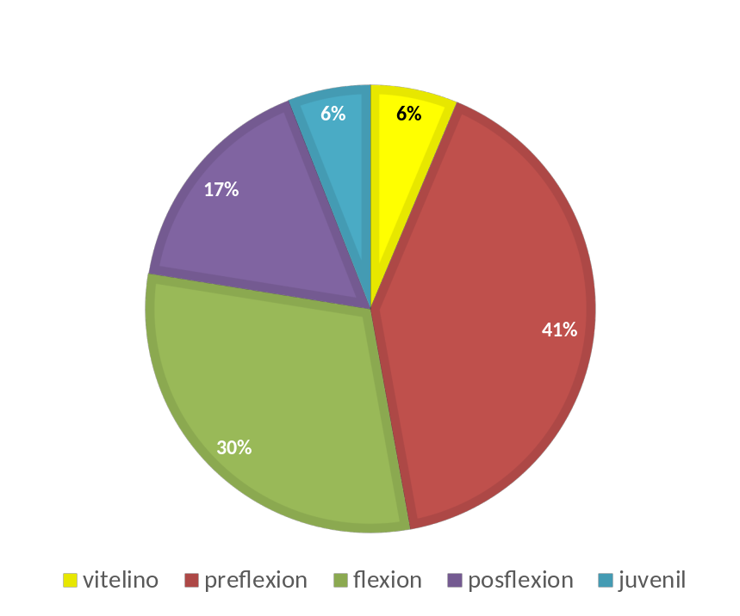

Slide 14
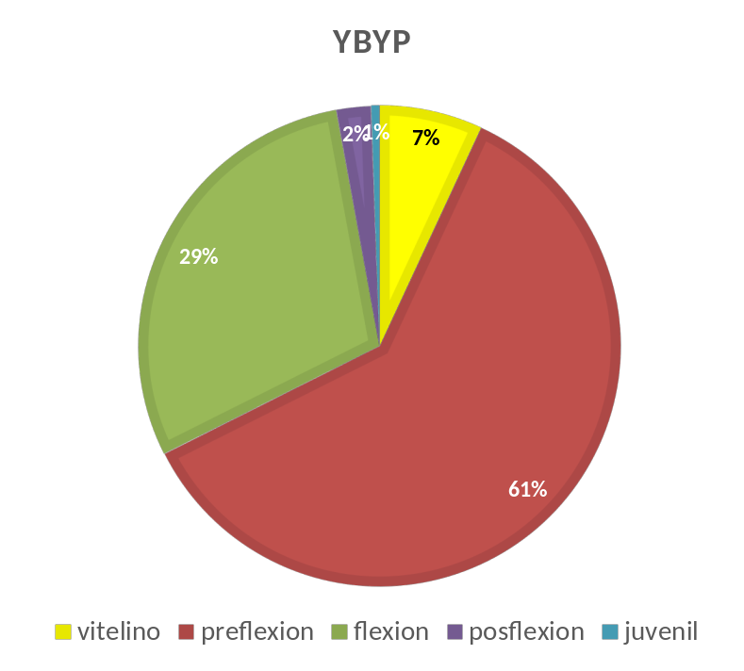
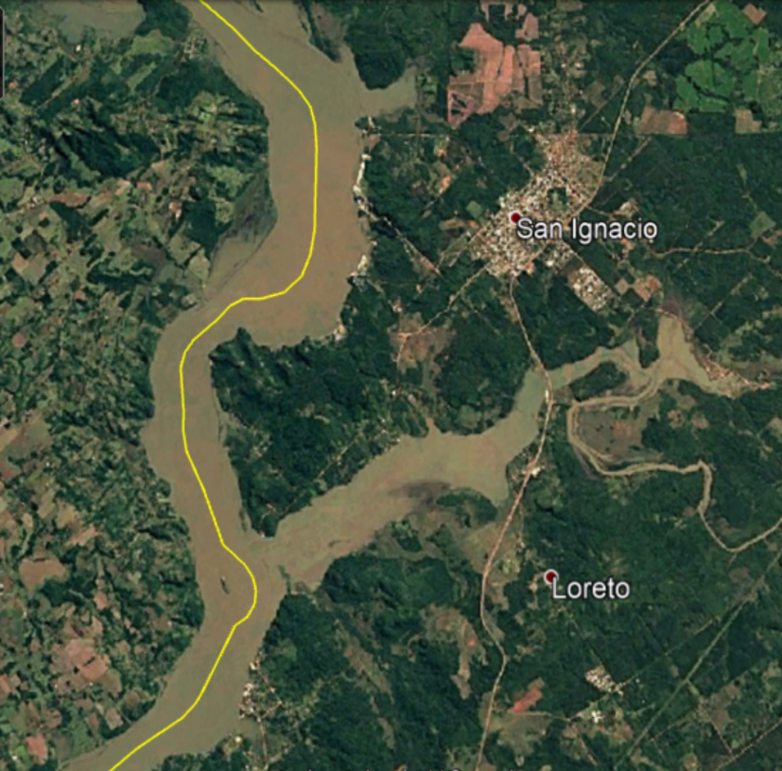
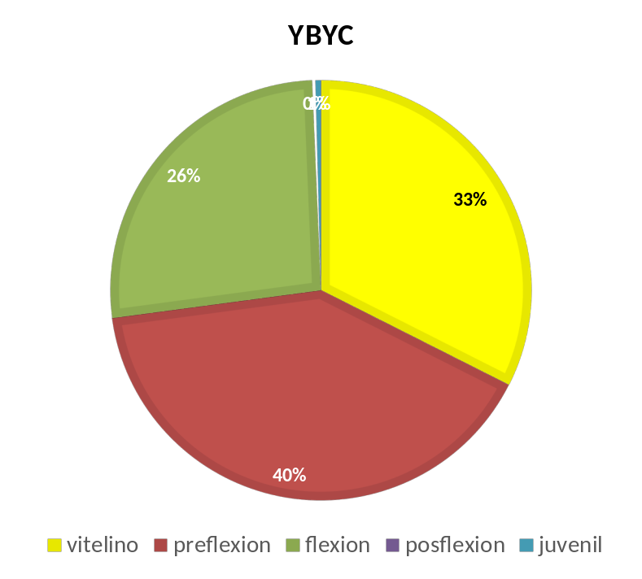
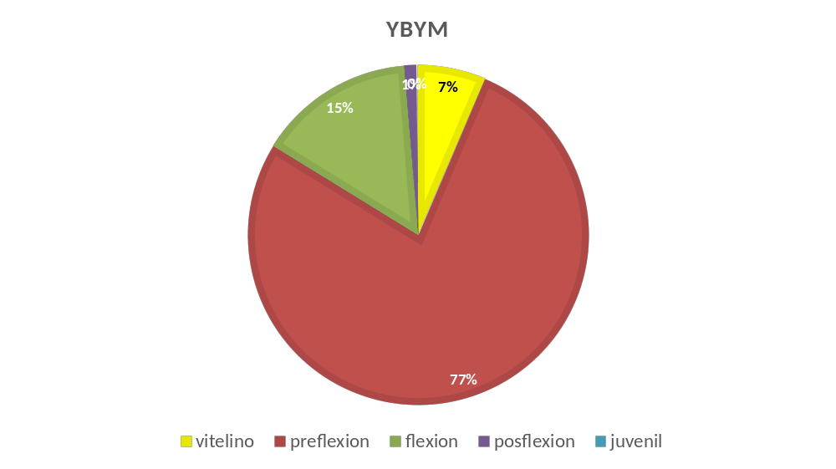

Slide 15

Ecorregión Selva Paranaense
73 Áreas Protegidas
Misiones
22 Parques Provinciales
44 Reservas privadas
Reservas ícticas
94 ANP
3 paisajes protegidos
5 Reservas de usos múltiples
12 Parques Naturales Municipales
2 Monumentos naturales
Reserva Natural Íctica Caraguatay
1 Categoría Internacional
Reserva Natural Íctica Corpus
2

Slide 16
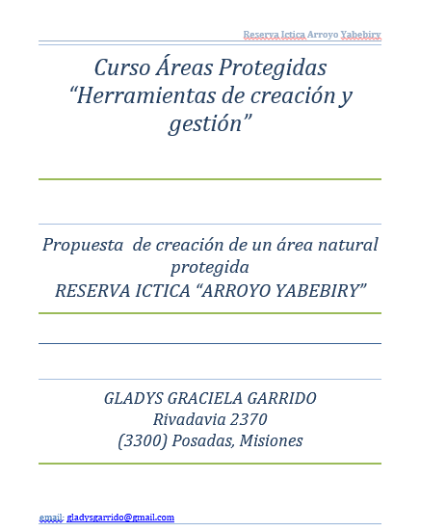
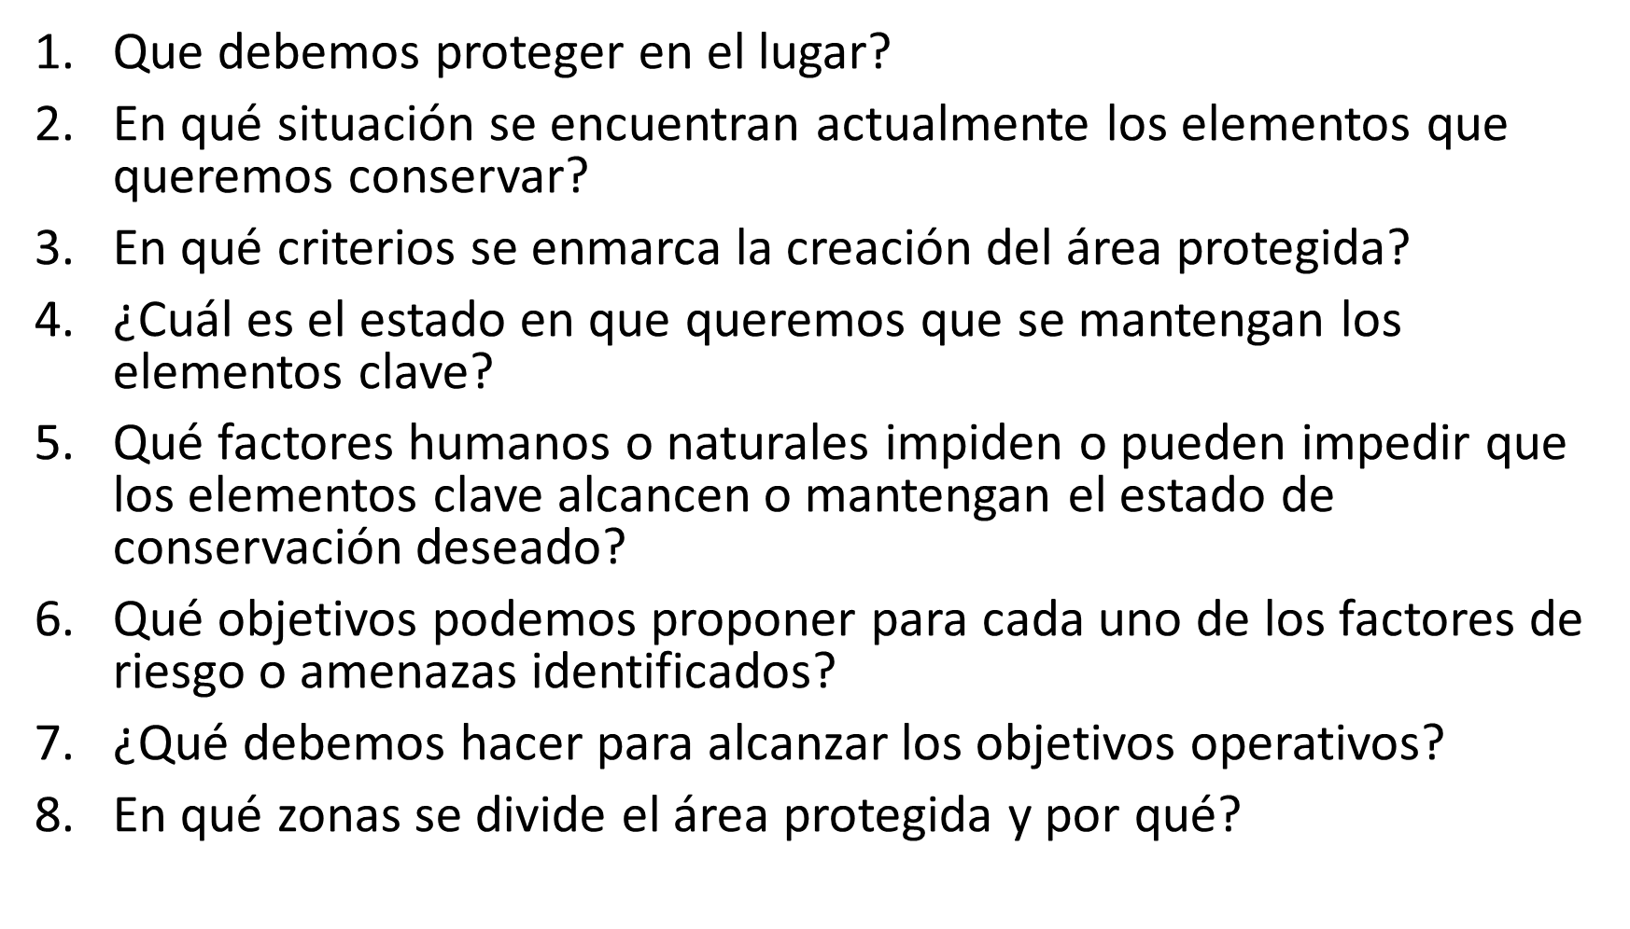
9- ¿Quién sería el responsable de las acciones propuestas y que otras personas o entidades participarían?
10- ¿Qué necesitamos para lograr lo que pretendemos hacer?
11- ¿Quién y cómo se financiará el manejo del AP?
12-¿Cómo sabremos si estamos haciendo lo previsto y si estamos alcanzando los objetivos planteados?
13-¿Cómo conseguiremos implicar a todo aquel que tenga algo que decir o hacer?

Slide 17
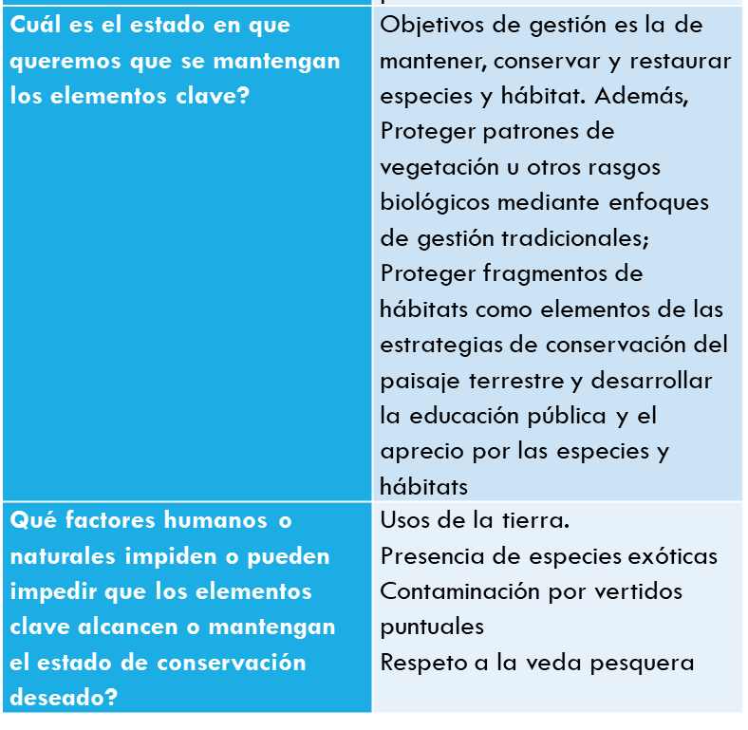
¿Qué debemos proteger en el lugar | Conservación del ecosistema acuático y la diversidad biótica “in situ. Proteger procesos reproductivos (desove y cría) de muchas especies icticas. Mantener calidad del agua
¿En qué situación se encuentran actualmente los elementos que queremos conservar? | Modificaciones producto de la elevación de la cota del río Paraná agua arriba de la represa de Yacyreta. El valle de inundación del arroyo se amplió, una gran parte de la biomasa vegetal quedo bajo agua y sigue sus procesos físico químicos de descomposición.
¿En qué criterios se enmarca la creación del área protegida? | IUCN. “IV- Conservación mediante gestión activa (Área de gestión de hábitats/especies.” El objetivo de las áreas protegidas de categoría IV es la protección de hábitats o especies concretas y su gestión refleja dicha prioridad.

Slide 18
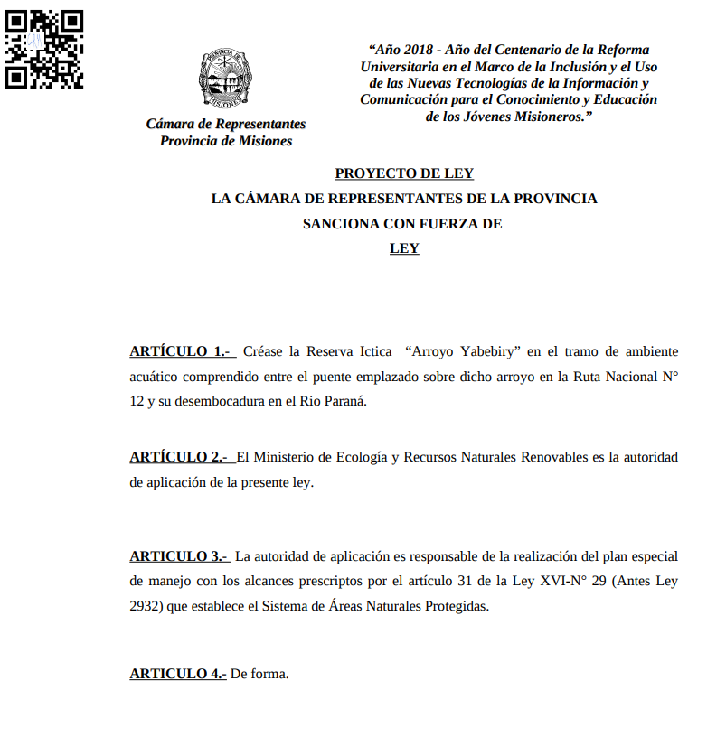
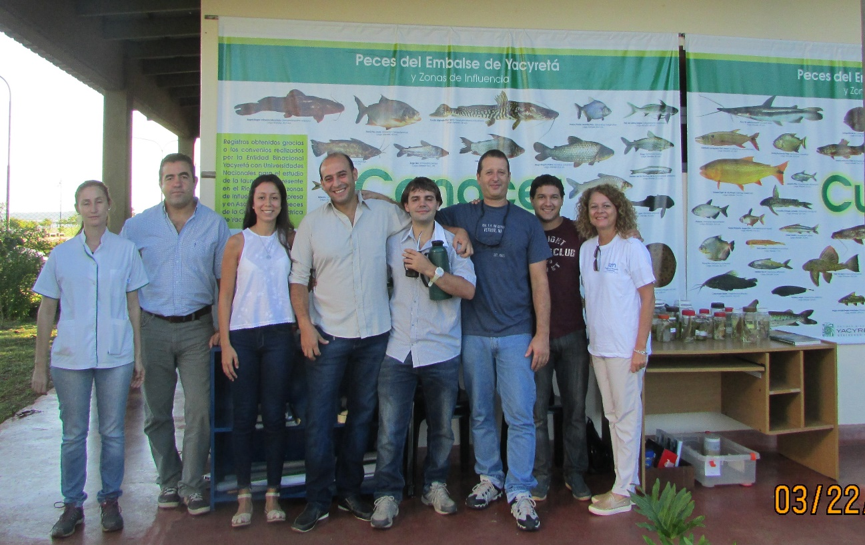
Gracias por la atención!

Slide 19
Fuentes citadas
Roa, B.; Garrido, G., De Lucía A., Roncati, H., Balatti, C. , Aichino, D. y S. Fariza. 2003. Descripción de la Fauna Ictica y primeros estados de desarrollo en el arroyo Yabebiry. Etapa II. Proyecto Nacional de Incentivo. Codigo N° 16Q223. FCEQyN. UNaM. 55 pp.
Relevamiento aerofotogramétrico de la superficie tealera existente en Misiones 2010. INTA. http://visor.geointa.inta.gob.ar/?p=888
Garrido, Gladys G. 2013. Propuesta de creación de un área natural protegida RESERVA ICTICA “ARROYO YABEBIRY”. Trabajo final Aprobado. Curso “Áreas Protegidas: Herramientas de creación y gestión”. Proyecto Ambiental Consultora.
Aichino, Danilo R.; Cerutti Juan C.; Müller, Sergio; Massin Andrés S. y Garrido, Gladys G. 2015 “Variación De La Composición Específica y Diversidad De La Fauna Íctica Del Arroyo Yabebiry En Diferentes Etapas Del Llenado Del Embalse Yacyretá.” Jornadas de Ciencia y Tecnología de la FCEQyN. UNaM. Posadas, octubre 2015
Aichino, Danilo R.; Cerruti, Juan C.; Masin, Andrés S.; Müller, Sergio, Aguilera, Jonathan N. Y Garrido, Gladys G. (2017). Evaluación De Recursos Pesqueros Aguas Arriba. Informe Final. Convenio Xix, Eby – UNaM. 201 Pp.
Garrido G.; Alvarez, A.; C. Balatti.; Briñoccoli, Y.F. 2017. Evaluación del Ictiopláncton En El Área De La Central Hidroeléctrica Yacyretá. Informe Final. Convenio Específico XIX. EBY-FCEQ Y N, Unam 80 Pp

